Slide 1

СИСТЕМА УПРАВЛЕНИЯ ПРОИЗВОДСТВА
ФГУП ПСЗ
Бажин А.Ю., Ванюшкин В.И., Шкерина О.П.

Slide 2
ПРОБЛЕМА И РЕШЕНИЕ
Проблемы:
высокая нагрузка на начальника производства
высокие временные издержки вследствие ручного управления
использование устаревших методов планирования и распределения производства
отсутствие мониторинга состояния станков
Решение: система управление производства
Notes:
更多模板下载地址：http://WWW.HOMEPPT.COM（复制链接到浏览器打开）

Slide 3
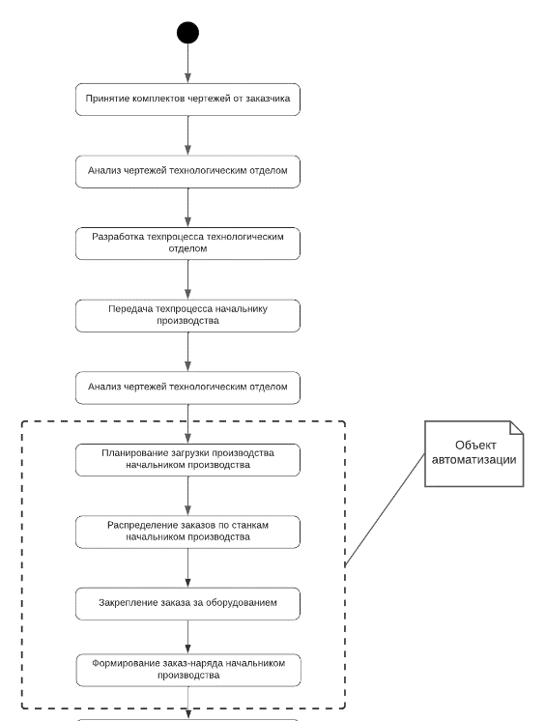
ОБЪЕКТ АВТОМАТИЗАЦИИ
После проведения предпроектного исследования объектом автоматизации был выбран процесс планирования загрузки производства и распределения заказов по станкам

Slide 4
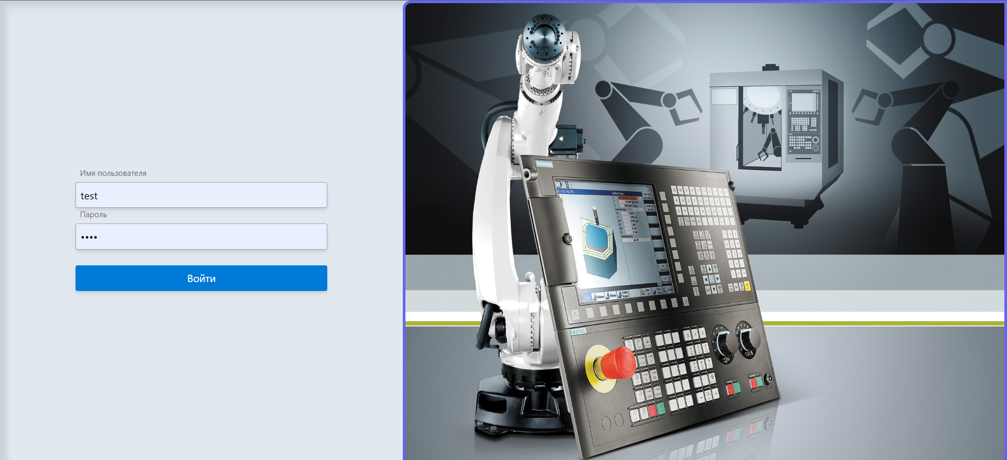
РОЛИ
Главной ролью системы является «Начальник производства».
Авторизация осуществляется путем ввода логина и пароля в соответствующие поля

Slide 5
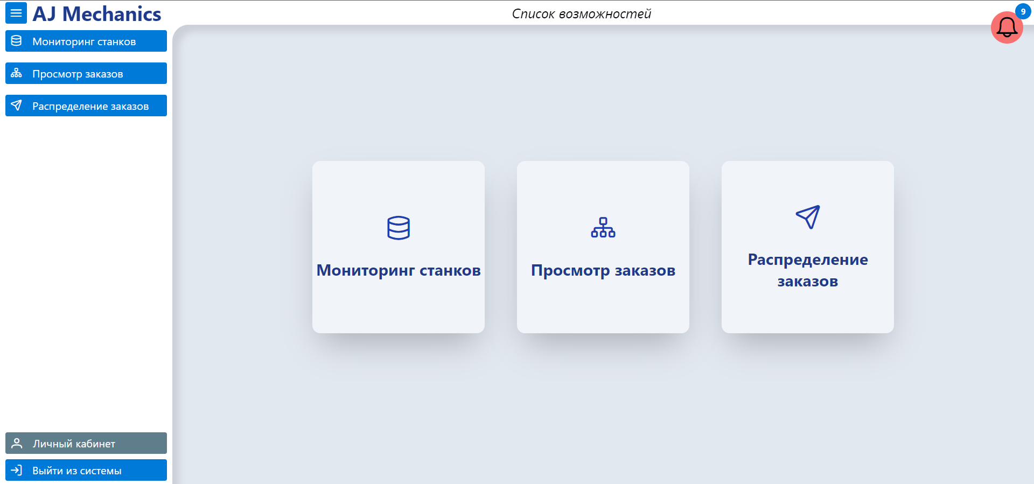
Главное окно системы

Slide 6
ВОЗМОЖНОСТИ
Просмотр всех заявок
Утверждение плана производства заказа
Мониторинг имеющегося оборудования
Уведомления различного типа (о поступлении новых заявок и поломке оборудования, в т.ч. на эл.почту)
Просмотр очереди заказов на конкретном оборудовании
Просмотр всех уведомлений (в т.ч. уже просмотренных ранее)
Просмотр полного времени выполнения заказа
Автоматическое закрытие заказа при полном его выполнении

Slide 7
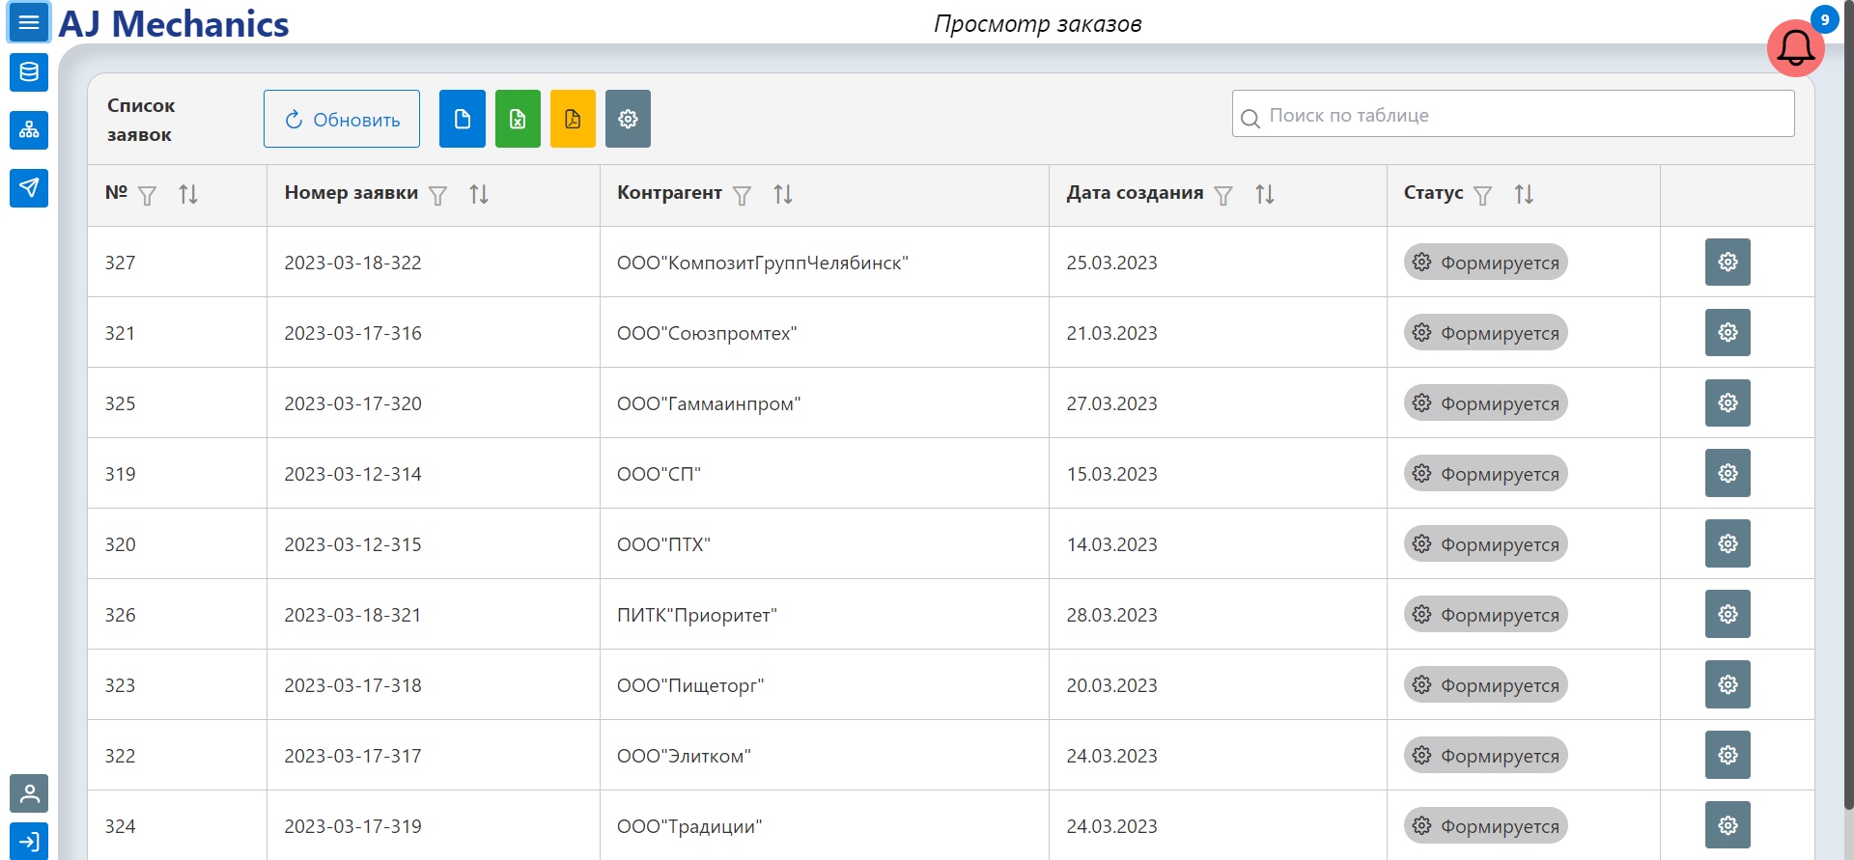
01
02
03
04
05
06
07
08
09
Просмотр всех заказов
У каждого заказа всегда установлен один из нескольких статусов:
В ожидании
В работе
Сломан
В ремонте
Неизвестное состояние

Slide 8
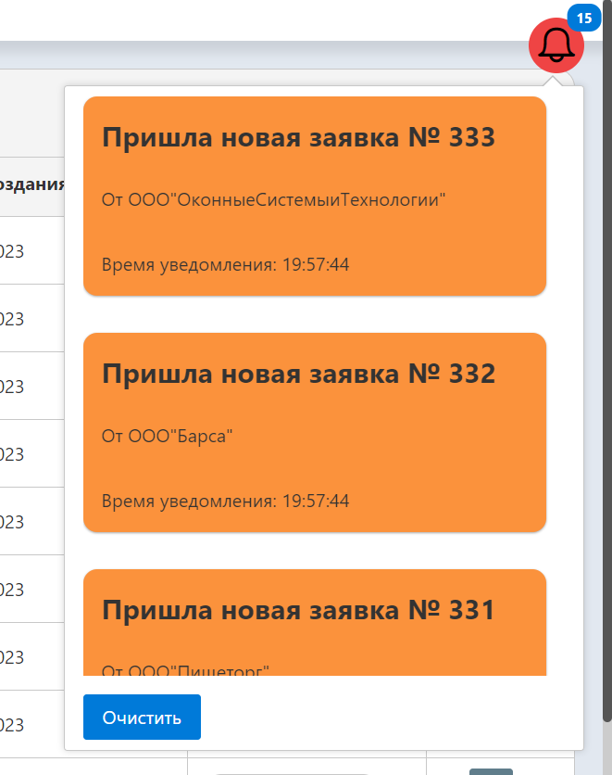
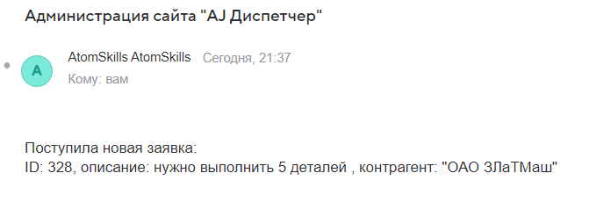
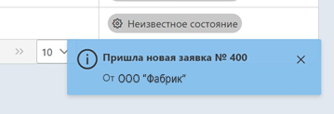
01
02
03
04
05
06
07
08
09
Оповещения о новых заказах

Slide 9
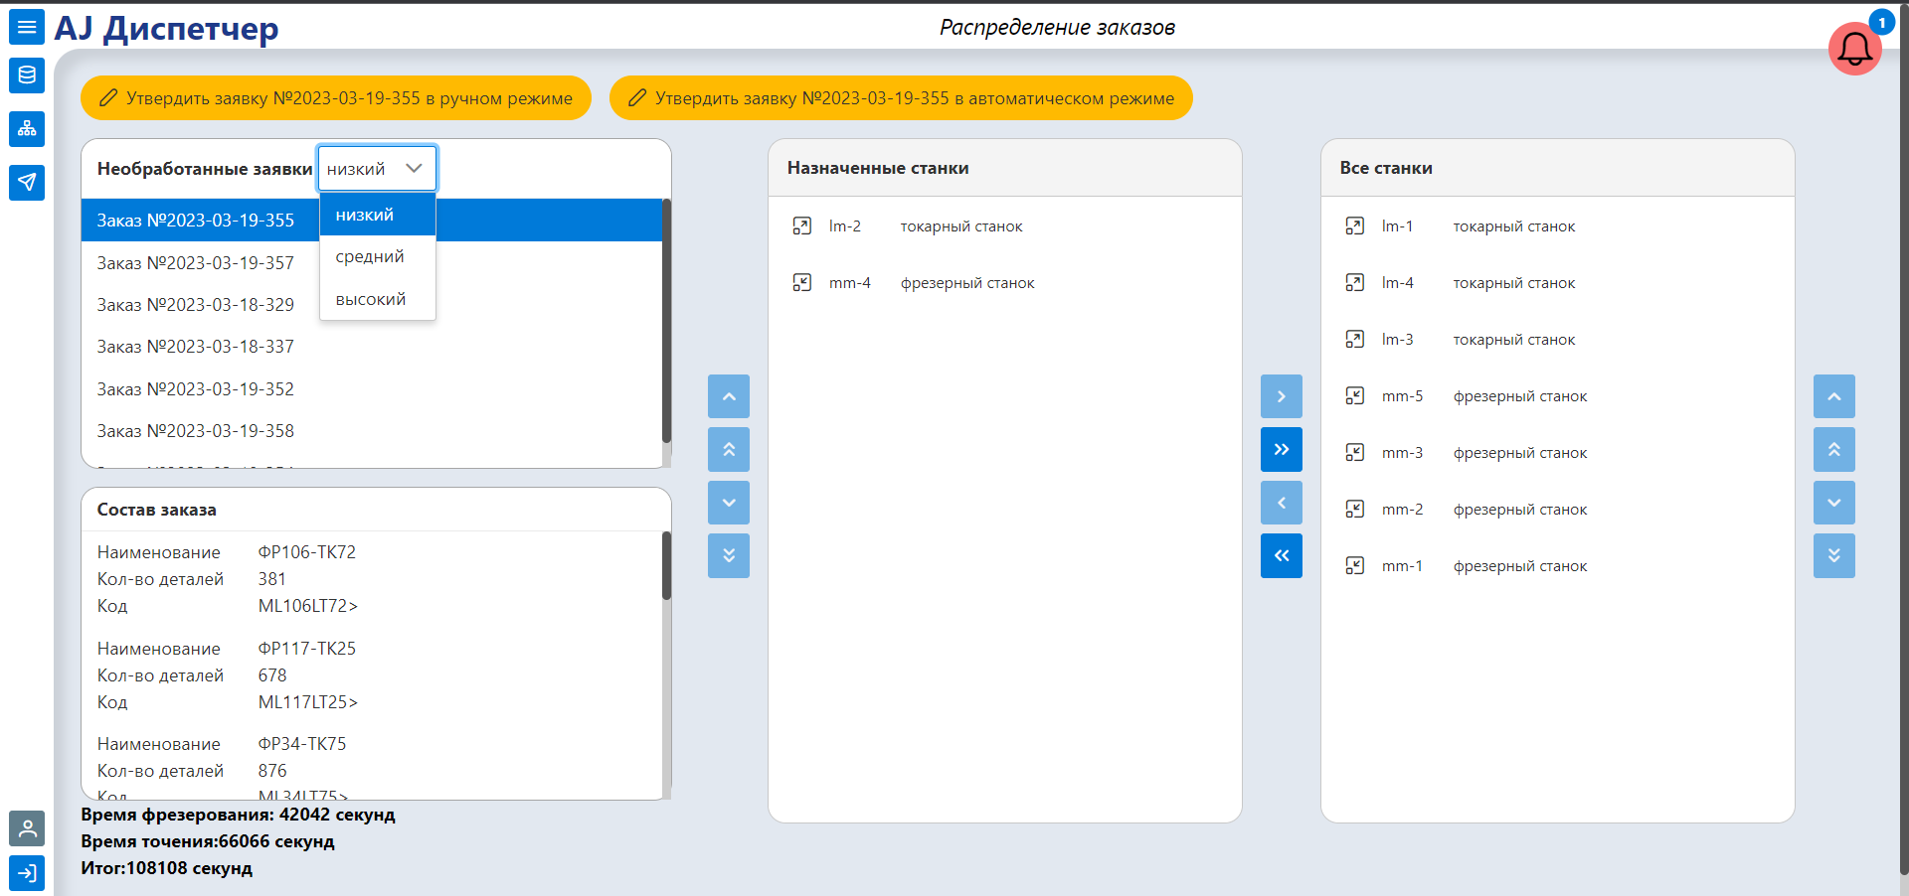
01
02
03
04
05
06
07
08
09
Распределение заказов на станки

Slide 10
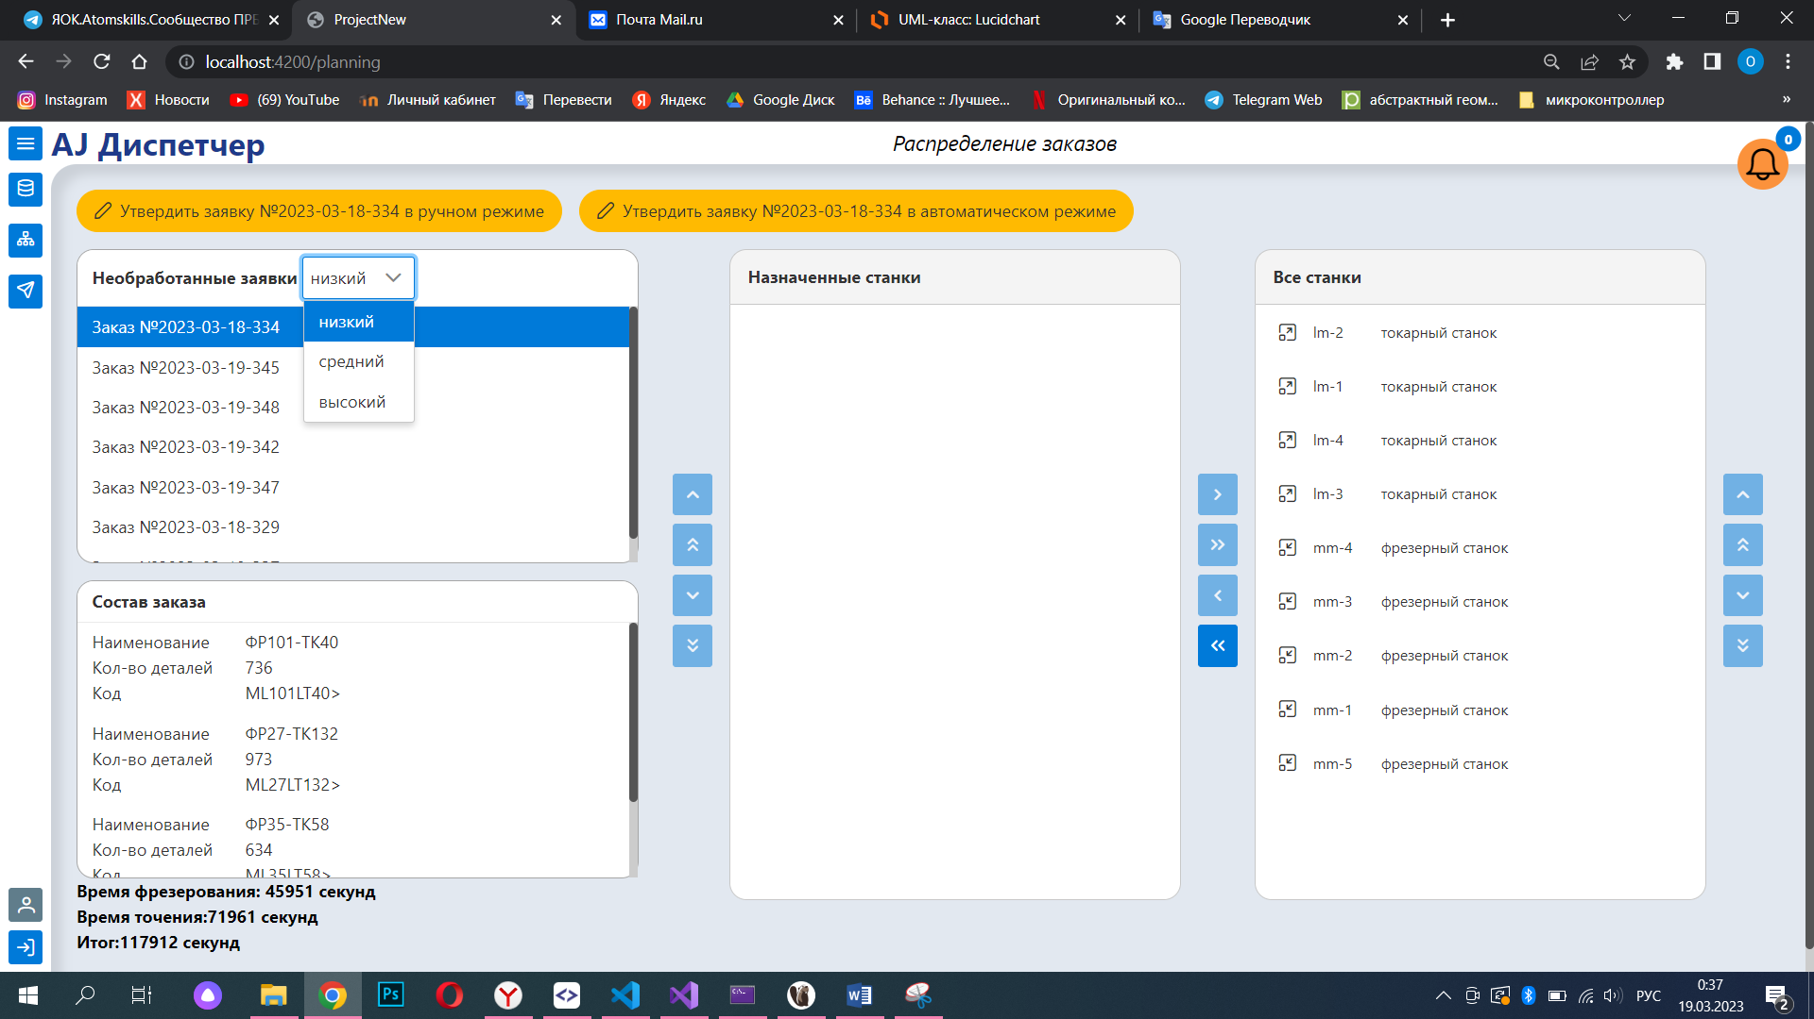
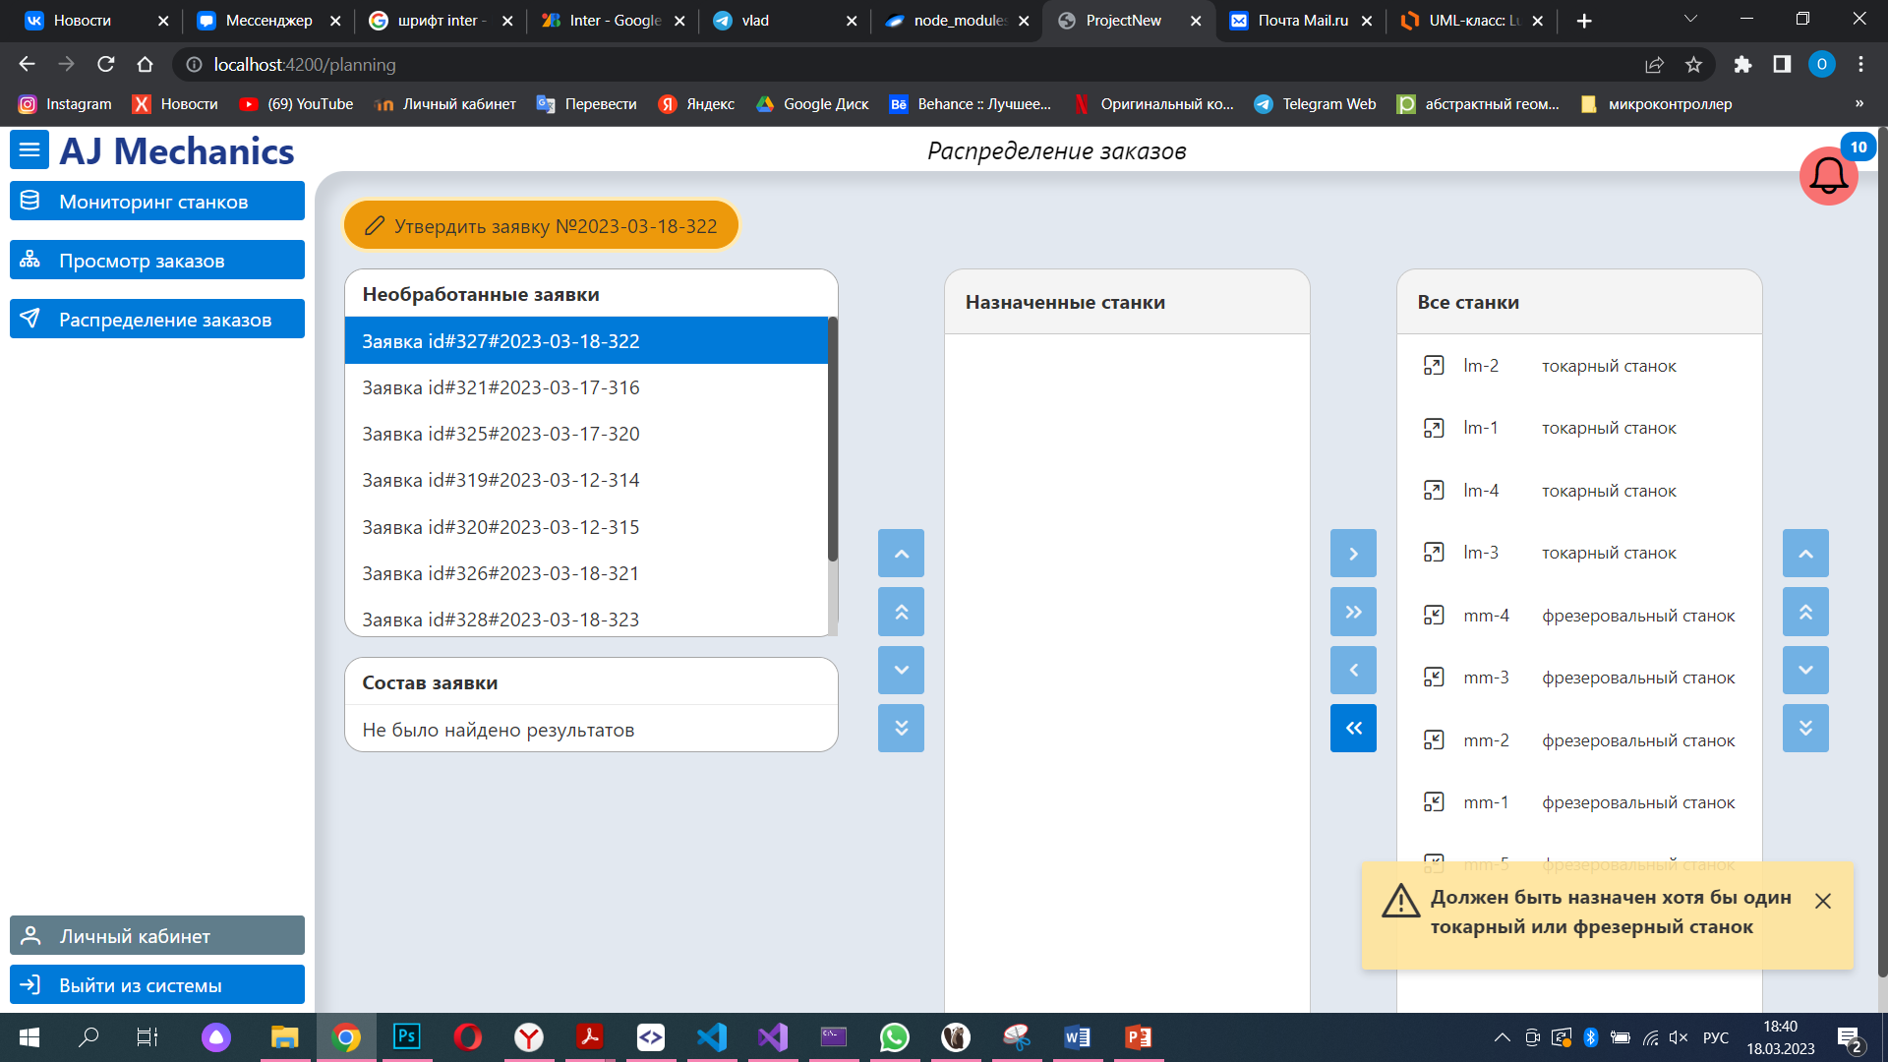
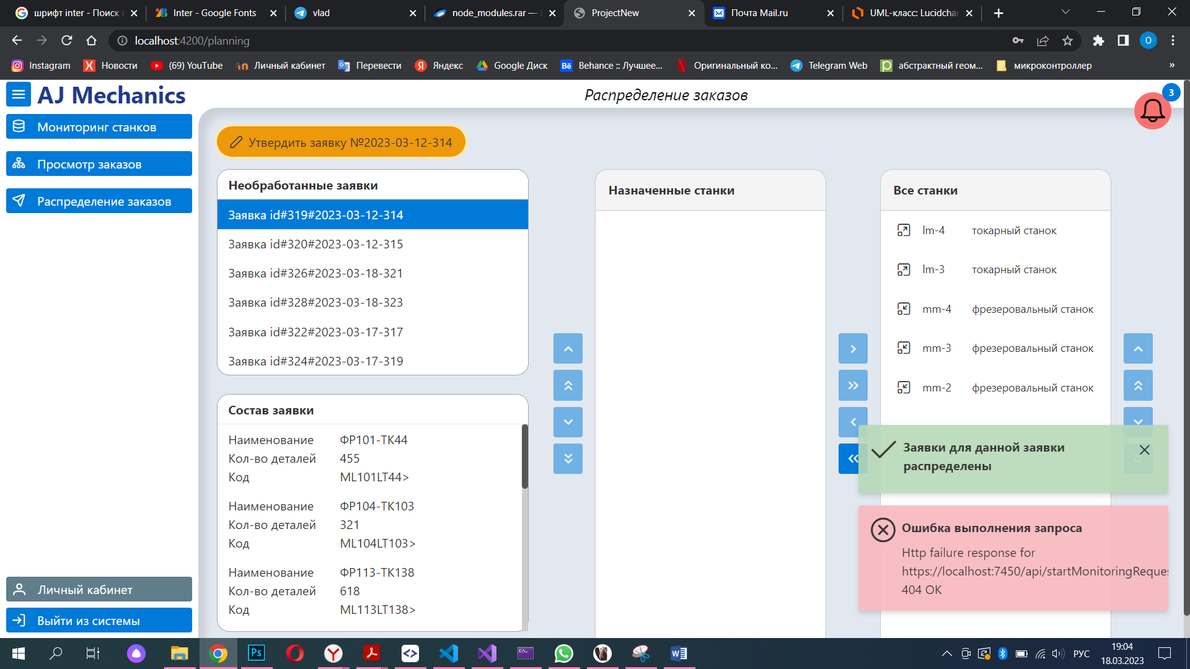
01
02
03
04
05
06
07
08
09
Утверждение плана производства

Slide 11
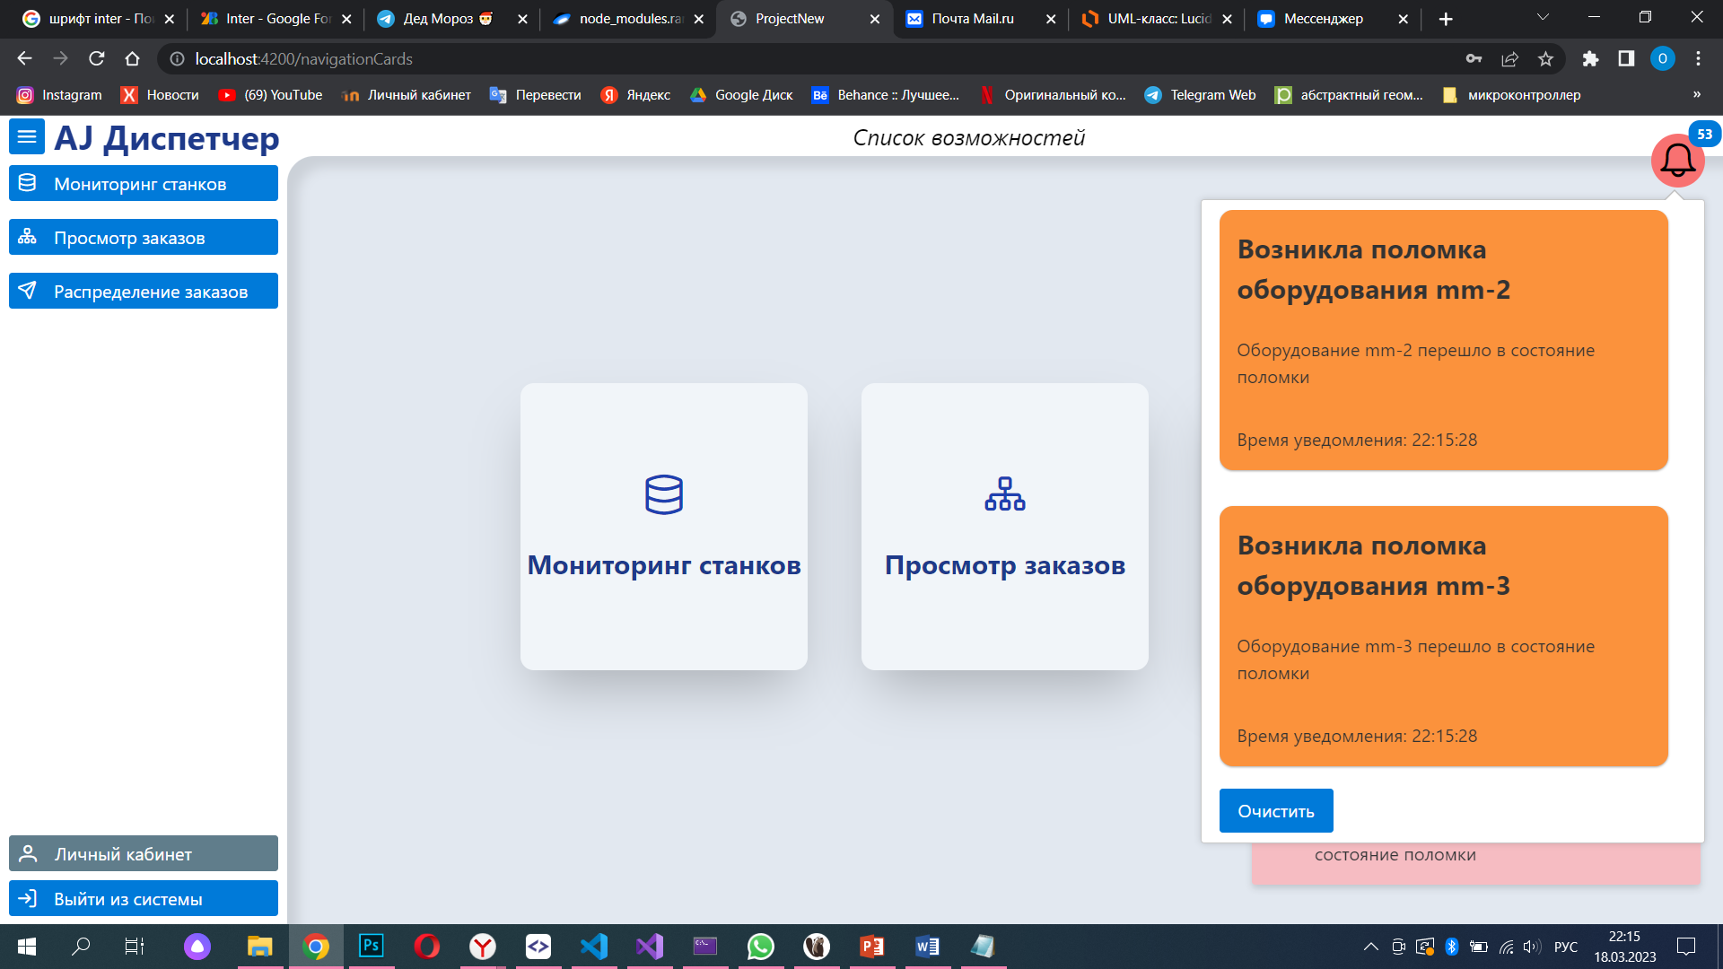
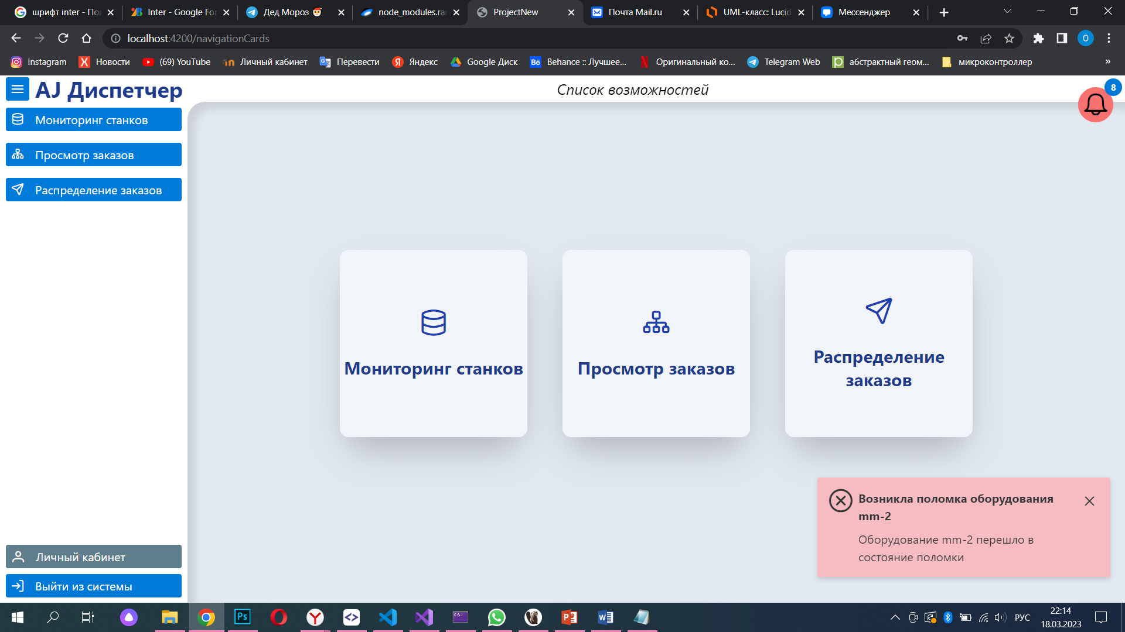
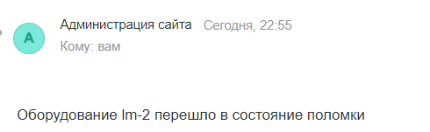
01
02
03
04
05
06
07
08
09
Информирование о выходе станка из строя
При выходе оборудования из строя заказы, выполняющиеся на нём, автоматически перераспределяются на схожие по типу станки

Slide 12
01
02
03
04
05
06
07
08
09
Автоматическое распределение заказов
При автоматическом распределении заказов происходит анализ приоритета этих заявок, на основе которого они распределяются по станкам

Slide 13
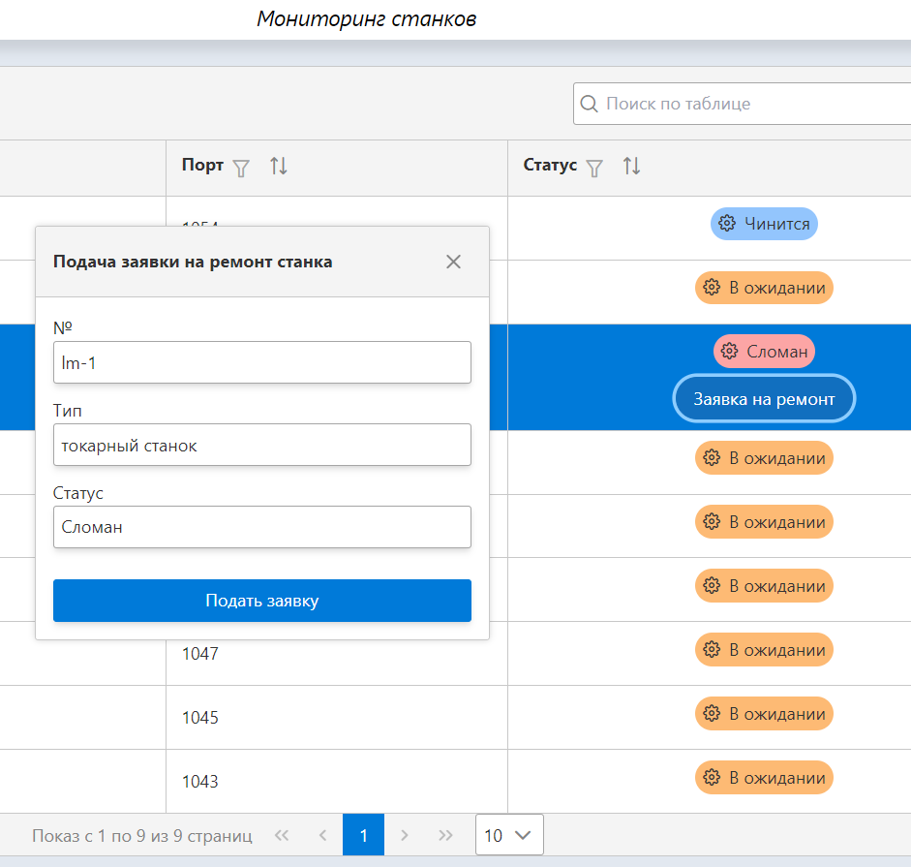
01
02
03
04
05
06
07
08
09
Инициирование процесса ремонта

Slide 14
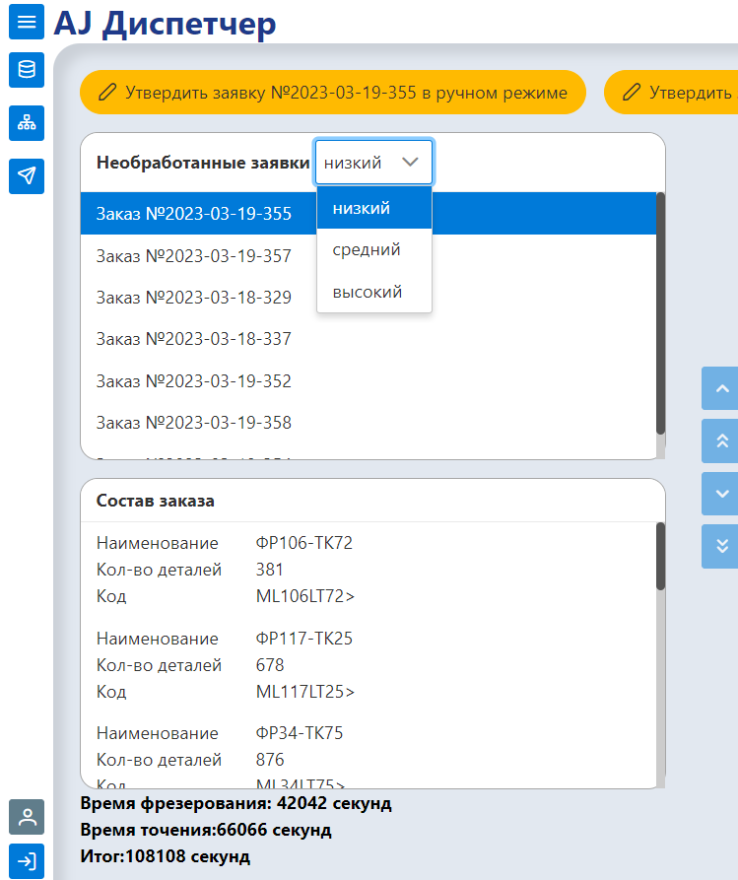
01
02
03
04
05
06
07
08
09
Просмотр суммарного времени выполнения заказа
Расчет времени на отдельные операции и вывод суммарного времени выполнения заказа

Slide 15
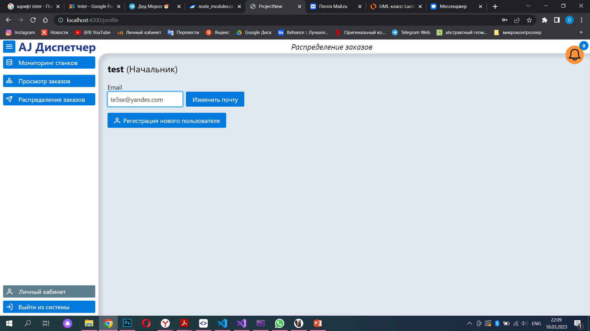
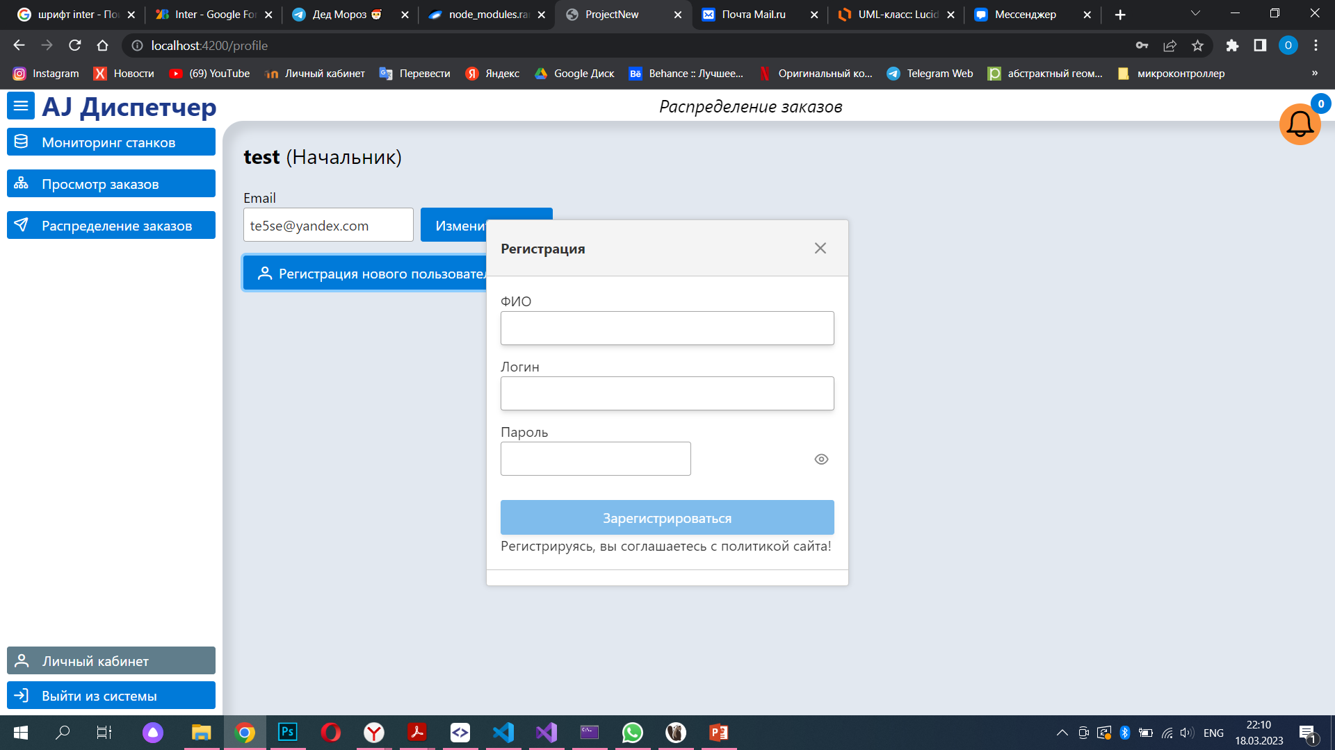
01
02
03
04
05
06
07
08
09
Установка электронной почты и регистрация нового пользователя
Возможность изменить (задать) электронную почту для отправки уведомлений и регистрация нового пользователя в системе

Slide 16
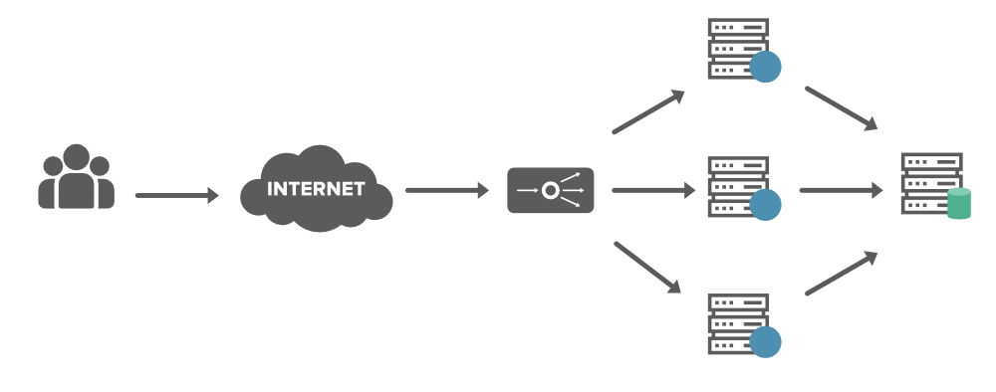

АРХИТЕКТУРА
Приложение
Балансировка
Приложение
База данных
Пользователи
Приложение
ANGULAR
frontend
POSTGRESQL
СУБД
ASP.NET
backend

Slide 17

ПРЕИМУЩЕСТВА
Наличие интеграционных механизмов
Удобный функционал уведомлений различного типа (в системе и на эл.почте)
Диспетчеризация станков – отслеживание их состояний с возможностью распределения нагрузки и взаимозамены
Мониторинг заказов (существующих и новых)
Планирование производства выполнения заказов
Утверждение плана производства
Автоматическое и ручное перераспределение заказов при выходе из строя оборудования (с учетом его типа и типа заказа)
Передача электронной заявки на ремонт оборудования

Slide 18
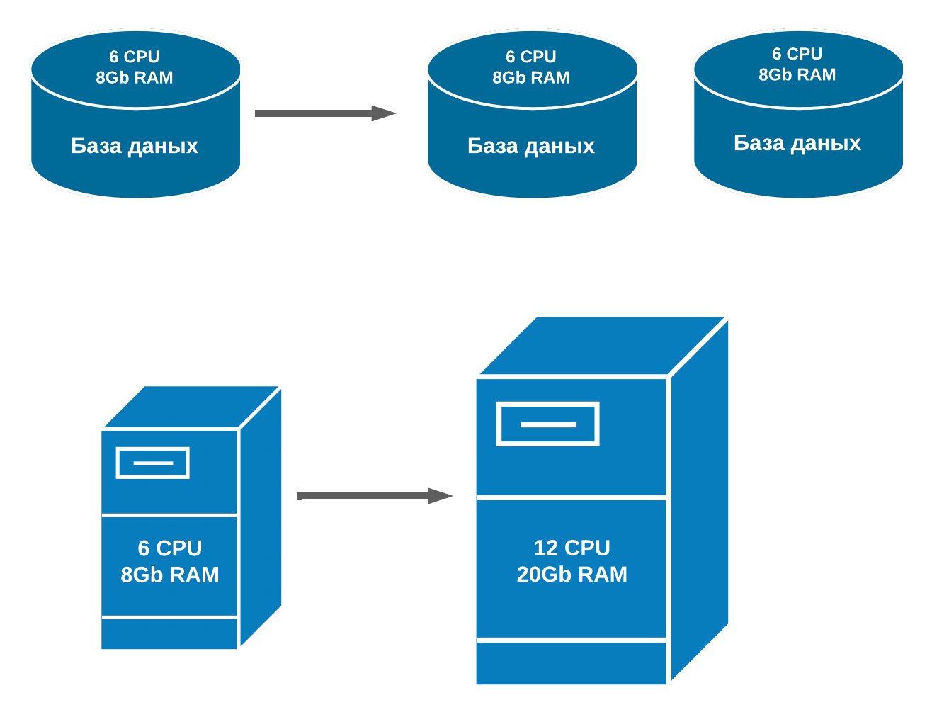
МАСШТАБИРУЕМОСТЬ
Система масштабируется во всех направления путём увеличения мощностей оборудования
Горизонтальное масштабирование
Вертикальное масштабирование

Slide 19
ПЕРСПЕКТИВЫ РАЗВИТИЯ
Расширение типов уведомлений (изменение времени выполнения заказа, критическое состояние оборудования и т.п.)
Режим формирования отчетности (составление плановой и отчетной документации, контроль документов, сопровождающих процесс производства, анализ отклонений между плановым и фактическим показателями)
Формирование графиков планового обслуживания оборудования для минимизации рисков поломок
Реализация нового канала уведомлений по СМС

Slide 20
ЭФФЕКТ ОТ ВНЕДРЕНИЯ
ИМПОРТОЗАМЕЩЕНИЕ
использование open-source компонент
СОКРАЩЕНИЕ
ВРЕМЕНИ
автоматизация узких мест производства позволяет сокращать время простоя оборудования и уменьшает потерю прибыли
ТЕХНОЛОГИЧЕСКИЙ
СТЕК
быстродействие, современность, масштабируемость, безопасность
МОНИТОРИНГ ОБОРУДОВАНИЯ
оптимизация ремонтных работ, повышение производительности оборудования, выявление групп, подверженных поломкам

Slide 21
ВНЕДРЕНИЕ
Необходимые ресурсы:
1 системный администратор
Рабочее место с ПК
СОПРОВОЖДЕНИЕ
Бесплатно на момент внедрения системы
ЭКСПЛУАТАЦИЯ
Доработки системы при необходимости
Стоимость
При покупке коробочной версии сопровождение бесплатно в течение 3 месяцев, далее по договорённости в зависимости от объёма предоставляемых услуг

Slide 22





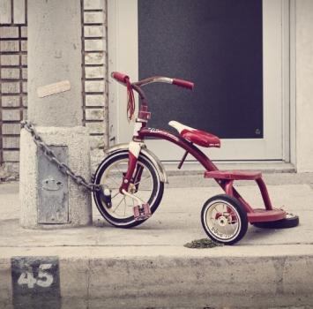


КОМАНДА
Ванюшкин
Владислав
Бажин
Андрей
Шкерина
Ольга

Slide 23

Спасибо!
ФГУП ПСЗ 2023

